Slide 1
散文阅读考点

Slide 2
《考试说明》对本考点的要求是：阅读鉴赏散文；了解散文的基本特征及主要表现手法；注重审美体验，感受形象，品味语言，领悟内涵，分析艺术表现力；理解作品反映的社会生活和情感世界，探索作品蕴含的民族心理和人文精神。能力层级CDF。

Slide 3
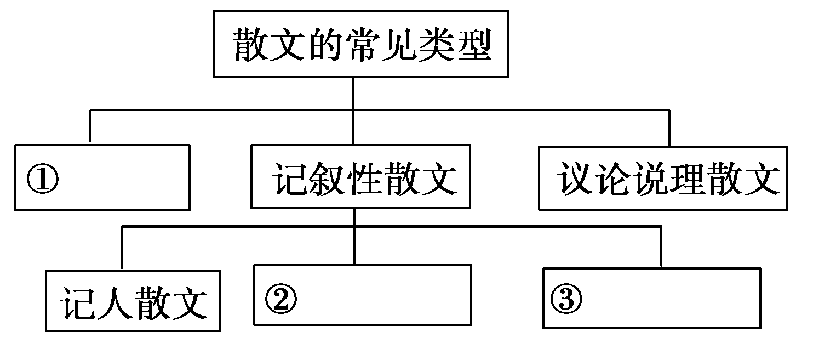
写景状
物散文
叙事散文
游记散文

Slide 4
2.散文的主要特点是什么？
答案：形散而神不散。
3.什么是散文的“形”？什么是散文的“神”？
答案：散文的“形”指散文的取材；散文的“神”指散文的内容。

Slide 5
4.散文的常见表现手法有哪些？
答案：借景抒情、托物言志、以物喻人、动静结合、寓情于景、情景交融、以小见大、铺垫、烘托、衬托、对比、象征、虚实结合、欲扬先抑（欲抑先扬）、卒章显志、联想、想象、直接抒情、间接抒情、设置悬念等。

Slide 6
散文的考点
一、整体感知文章的主旨
二、深入分析文章的思路
三、仔细品味散文的语言
四、正确鉴赏散文的表达技巧

Slide 7
一、整体感知文章的主旨
所谓整体感知，就是要求阅读时首先感知文章全貌，抓住文章主旨，理清文章思路。
阅读任何文章，都要先浏览一下文章，对它做一个大体了解，这是理解分析文章的前提。不同的文章有不同的要求，阅读感知文章全貌要求我们平时多阅读、多积累、多比较，增强对语言文字的感知能力。

Slide 8
散文的最大特点是“形散而神不散”。“神”，指文章的主旨，即贯穿文章始终的作者的思想感情。散文的材料虽散，但万变不离其宗，它必须围绕作者的思想感情展开。因此，阅读散文，要从文章的整体入手，宏观把握作者在字里行间所流露出的思想感情，从而读懂作者的感悟，领会文章的主旨。高考试卷中的散文阅读几乎每年都有这方面的命题。

Slide 9
二、深入分析文章的思路
叶圣陶先生说过：“思想是有一条路的，一句一句、一段一段都是有路的，好文章的作者是决不乱走的。”散文的材料是按照一定的思路组织在作品中的，作品的结构就是它的思路的具体展现。高考试题常常通过对作品的结构进行设题，考查学生对作品的思路的把握能力。阅读散文，要善于捕捉文中体现时间、空间、人物、事件、感情的语句，更要把握文章的脉络。

Slide 10
三、仔细品味散文的语言
散文的语言描写细腻，表达深刻，内涵丰富。高考散文阅读命题有一个重要原则，就是对散文中负载信息量大、内容含蓄、意义深刻、表现力强的语言进行鉴赏。鉴赏散文的语言，只有联系文章的主旨，根据上下文的具体语境，细加品味、揣摩，才能正确理解其中的含义。这也是阅读散文的基础。

Slide 11
四、正确鉴赏散文的表达技巧
散文的写作一般都很讲究表现手法的恰当运用，如借景抒情、寓情于景、托物言志、欲扬先抑、烘托对比、虚实相生、象征手法、修辞技法等等，这些手法的巧妙运用，常使作品的思想感情表达得更加鲜明突出。高考试题通过对这些技巧的鉴赏，可以直接考查学生的阅读水平。所以，阅读散文还要注意鉴赏常见表达技巧的表达效果。

Slide 12
散文中抒情的方法有直接抒情和间接抒情两种。
①直接抒情。即不借助于媒介而直接抒发感情，常用于抒发强烈、直露的情感。
②间接抒情
寓情于事。通过对具体人物和生活事件的叙述来抒发情感。这种对往事的回忆、对经历、体验的叙说，往往会引起感情的波澜，因事而动情，在叙述的字里行间蕴含着深沉的感情。

Slide 13
寓情于景。以眼前的景物为媒介，或者通过对某种象征性事物的描绘，寄予和抒发情感，以情染景，情景交融。
寓情于理。作者把情感寄寓在某种道理之中，或渗透于通过事物叙述、描写所体现出来的某种情理之中，既是议论也是抒情，情理交融。

Slide 14
（一）“理解重要词语的含义”类
一般地说， 所谓“重要词语”指以下词语：
①体现作者意图、立场观点的词语；
②表现文章主题思想的词语；
③反映深层次含义的含蓄的词语；
④作者反复强调的词语；
⑤对文章结构起照应连接作用的词语；
⑥有修辞的词语；
⑦有特殊指代义的词；
⑧概括性极强的词语；
⑨多义词语

Slide 15
方法总结
一、整体感知是前提，局部揣摩是重点，“前后联系”是要点。
二、结合语境，做到词不离句、句不离段、段不离篇；
三、理解与确认词语的比喻义要从分析喻体与本体的相似性入手，寻找比喻的本体是正确解题的关键。
四、分析词语的语境义，要联系上下文，注意细节描写，抓住中心句、中心段落来理解。
五、代词的指代义，必须紧扣上下文，有时指代内容没有现成词语可供使用，需对文章进行分析、归纳。

Slide 16
（二）“表达技巧”鉴赏
解答表达技巧类试题时，一般要从内容和形式两个方面考虑，侧重内容的一般是证明观点，或者增强表达效果，侧重形式的一般是使用什么手法和表现方法？回答这些问题的时候一定要具体，不要笼统地贴标签。

Slide 17
（三）“表达作用题”类
1、人称表达类
可以针对某一人称的运用命题，也可以针对行文中人称的变化命题，或者针对称谓的变化命题。
解题思路：
（1）确认人称的运用或变化。
（2）了解每一种人称的作用，明确答题的方向。
第一人称 便于直接抒情
第二人称 更亲切
第三人称 不受时空限制，灵活自由

Slide 18
2、修辞方法类
（1）确认所用的修辞手法。这类语句作用题，首先要确认所用的修辞手法，在答题时点名所用的修辞手法。
（2）明确答题方向。答题时，要明确每一种修辞手法的作用。一般说来，描绘类的修辞手法作用为使描写对象生动形象，主要有比喻、夸张、拟人；结构类的修辞手法作用为突出强调，主要有对偶、排比、反复；表达类的修辞手法作用为增强语气，主要有反问和设问。在具体运用中又有些细微的差别。
（3）确认修辞手法，明确答题方向后，结合语句内容分析其具体作用。

Slide 19
比喻 生动形象，化无形为有形
夸张 表达感情更强烈
拟人 表达亲切，有情趣
对偶 整齐，有节奏感
排比 一气呵成，突出强调
反复 紧凑，有气势，表达效果强烈
反问 表达鲜明，起强化作用
设问 突出强调

Slide 20
3、表达方式类
一般针对段落或篇章中具体的表达方式命题。
解题思路：
（1）确认指定语段所用的具体的表达方式。
（2）明确五种表达(记叙、议论、说明、描写、抒情)中具体分类及作用，以便答题时明确方向。
（3）确定所指定语段运用何种表达方式，结合文章具体分析。

Slide 21
肖像描写 以形传神
工笔细描 精雕细刻，纤毫毕现，具体生动
白描 简笔勾勒，简洁准确传神
动作描写 表现人物性格特点
细节描写 准确传神鲜明
语言描写 言为心声，表现人物性格特点
心理描写 揭示人物内心世界
景物描写 渲染气氛，烘托人物，寄托感情
倒叙 设置悬念，吸引兴趣，波澜起伏
插叙 内容丰富，深化主题，曲折有致
叙后议论 画龙点睛，点明题旨
比喻论证 生动形象，通俗易懂
直接抒情 直抒胸臆
间接抒情 寓情于景，较为含蓄

Slide 22
4、行文段落类
解题思路：
（1）确认指定段落在行文中的位置。
（2）明确段落的作用，明确答题的方向（一般从内容和结构两个方面入手）。如下表：
开头段 统摄全篇，领起下文，渲染气氛，奠定基调
过渡段 承上启下（或启下）
结尾段 呼应前文，深化升华主旨，卒章显志
（3）结合段落位置及在文章中所起的作用回答。如前例答为：①照应开头，呼应前文；②深化主旨。

Slide 23
5、表现手法类
解题思路：
（1）确认所用表现手法。
（2）明确常见表现手法的作用。如下表：
象征 引申事理，含蓄形象鲜明
衬托 突出所要表现的事物特点
扬抑 在变化的反差中突出事物
渲染 为行文设置铺垫，营造氛围
对比 突出事物特点，使形象鲜明
以小见大 小中见大，表现人、事
（3）明确所用表现手法并结合文句内容作答。

Slide 24
6、物象类
（1）宜从文章结构形式到内容主旨再到思想感情，多角度思考。对文章结构具体的思考角度如下：
结构 开头结尾的谋划
详略主次的安排
行文线索的贯穿
过渡照应的勾连
伏笔悬念的设置

Slide 25
（2）内容上结合文章具体分析。
思考角度：
①勾连上下文的线索作用；②对内容的充实作用；
③主旨的深化升华作用；④寄托作者的思想感情。

Slide 26
五、部分重要作家散文风格
鲁迅：观察冷峻，讽刺辛辣，批判严峻。
巴金：真挚朴实，富有激情，寓深刻于平淡。
季羡林：“形式似散，经营惨淡”，本色天然，朴实无华，小中见大。
冰心：清婉明丽。
林清玄：恬淡自然，蕴涵哲理；醇厚浪漫，宽容博爱；朴素浅易。
贾平凹：清淡古雅。
毕淑敏：比喻形象，文笔流畅，情感真实，富含哲理。
史铁生：沧桑内敛。
余秋雨：语言通俗，散文小说化；篇幅宏大，取材广泛，写法自由，文情并茂；描写、记叙、抒情与议论水乳交融，充满睿智与情趣，富含哲理。

Slide 27
答题语言，力求准确、精练、概括
①善于利用文中的重要词、句组织答案。
一般来说，答案所涉及到的关键词语、句子就在原文中。大多数题目在文章里就能“抠”出答案来。当然找出的词语、句子不一定能够直接使用，还需经过有效的提取、剪辑、重组，这样组织起来的答案，一般都比较接近标准答案。

Slide 28
②紧扣题意，选用恰当的句式，从适宜的角度作答。
即：怎么问就怎么答，使“答”与“问”有直接的关联性。有时在原文摘取的句子中有答案所需的内容，但不能从命题者所“问”的角度作答，如果直接使用会使回答不到位，甚至答非所问。因此，一定要紧扣题目的要求，将文中的已知信息重新排列组合，特别注意用句式的变换来重组，使之成为与命题提问角度相契合的答案。

Slide 29
③ 语言表述力求精练。
这对于受字数限制的表述题来说是至关重要的。
对于高度概括的题目，当我们筛选整合好文中的相关信息之后，要把具体、形象的语言转换为抽象、概括的语言；对于解释、阐述、评价性的题目，我们可删去描述性的修饰语、较长的限制语，或合并同类项，或改字缩词，或使用指代词，使语言的表述高度浓缩，以符合题目的要求。顺便提醒，对于不受字数限制的题目，不妨多答些（不能过份），在踩“点”给分的批阅方式中才能避免吃亏。

